Slide 1
Jonáš cestuje

Slide 2
Cíle programu
8.-9. roč. ZŠ
90 min
Je to cíl nebo aktivita?
Žák vytvoří desatero odpovědného cestování, zohledňující sociální, ekonomické a environmentální dopady.
Žák kriticky zvažuje dopady upřednostněné varianty cestování a hledá způsoby ke zmírnění negativních dopadů.
Tohle je cíl: odhodlání k šetrnému jednání

Slide 3
Logický model
Tyto dva cíle nejsou v programu explicitně uvedeny, ale tvoří logickou spojku mezi aktivitami a cílem programu.
Zarámování příběhem
Připomenutí kritérií
Práce s texty
Přesvědčení o dopadech masové a udržitelné turistiky
Postoje k masové a udržitelné turistice
K-A-B?
Diskuse o kritériích
Sestavení desatera
Preference udržitelné turistiky ve vlastním chování
Sekvence aktivit odpovídá modelu E-U-R (evokace – uvědomění novému významu – reflexe).

Slide 4
Evaluační otázky
Spokojenost
Jak byli studenti spokojeni s programem?
Učení
… přesvědčení o dopadech masové / udržitelné turistiky?
… preference pro udržitelnou turistiku?
Faktory
Gender?
Ukázka dotazníku

Slide 6
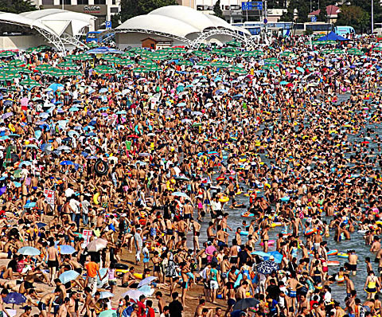

Slide 7
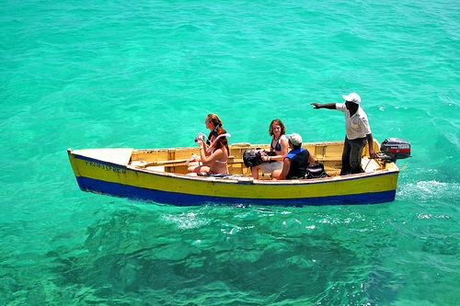
dívky
dívky

Slide 8
„Spousta lidí si chce užit dovolenou, ale nestará se místní lidi nebo životní prostředí.“

Slide 9
Shrnutí
Spokojenost
Vysoká
Učení
… posíleno přesvědčení o negativních dopadech obou typů turistiky
… negativní dopad na preferenci udržitelné turistiky u chlapců
Factors
Gender hraje roli

Slide 10
Logický model po evaluaci
Zarámování příběhem
Připomenutí kritérií
Práce s texty
Přesvědčení o dopadech masové a udržitelné turistiky
Postoje k masové a udržitelné turistice
Diskuse o kritériích
Tato vazba je asi slabá a nedostačující.
Sestavení desatera
Preference udržitelné turistiky ve vlastním chování
Self-efficacy k udržitelné turistice
Tato oblast není rozvíjena a chybí.

Slide 11
Co navrhujete v programu změnit, aby lépe dosahoval svých cílů?

